Slide 1
BÀI 1 - TIẾT 1 – Hát bài Tuổi mười lăm – Sơ lược về quãng, cách xác định và gọi tên quãng
Giới thiệu tác giả:
Nhạc sĩ Trương Quang Lục có những đóng góp xuất sắc cho mảng âm nhạc thiếu nhi
cả về số lượng và chất lượng.
Ông đã sáng tác hơn 400 ca khúc cho tuổi thơ, trong số đó có rất nhiều ca khúc hay
như: Xỉa cá mè, Chỉ có một trên đời, Tuổi mười lăm, Tuổi hồng, Chồng nụ chồng hoa,
Tổ quốc yêu thương, Nếu em là..., Tuổi thần tiên, Điều em muốn,..
Đặc biệt, ông có 2 ca khúc được bình chọn vào danh sách
“50 bài hát thiếu nhi hay nhất thế kỉ XX” là Màu mực tím và Trái Đất này của chúng em (phổ thơ Định Hải).

Slide 2
- Giới thiệu bài hát: Tuổi mười lăm
Bài hát gồm có 2 đoạn
+ Đoạn 1: 10 nhịp (từ đầu đến mẹ hát ầu ơ).
+ Nét nhạc nối tiếp: 2 nhịp.
+ Đoạn 2: 11 nhịp (từ Ôi đẹp lắm đến hết bài).
+ Với giai điệu vui tươi, trong sáng, lời ca trong trẻo, dạt dào cảm xúc, bài hát Tuổi mười lăm thể hiện sự hồn nhiên, vô tư, trong sáng của lứa tuổi 15 – lứa tuổi trăng tròn với biết bao hoài bão và ước mơ.

Slide 3
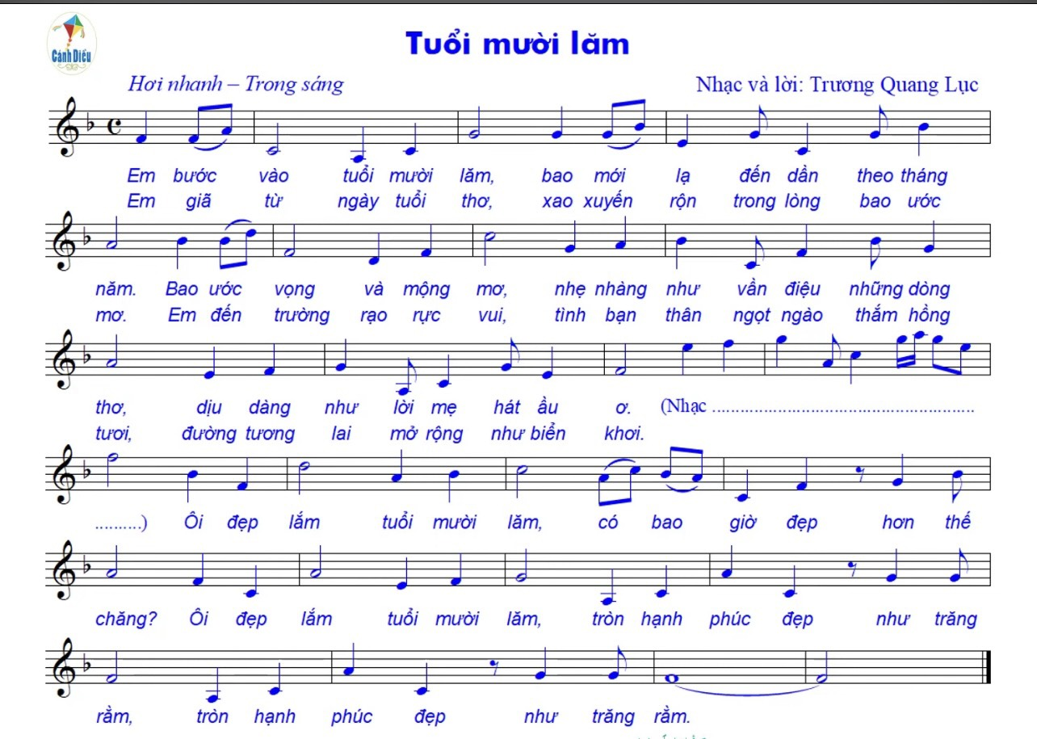


Slide 4
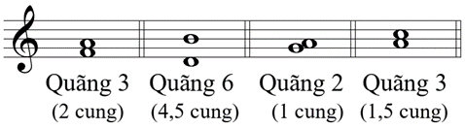
2: Sơ lược về quãng, cách xác định và gọi tên quãng
Giới thiệu về quãng
+ Khái niệm về quãng : quãng là sự kết hợp cao độ của hai âm thanh. Khi hai âm thanh vang lên
cùng một lúc tạo thành quãng hòa thanh, vang lên lần lượt tạo thành quãng giai điệu.
Âm dưới của quãng gọi là âm gốc còn âm trên là âm ngọn.
+ Cách xác định và gọi tên quãng:
Quãng được xác định bởi hai độ lớn là độ lớn số lượng và độ lớn chất lượng.
Độ lớn số lượng thể hiện bằng số lượng bậc âm có trong quãng.
Độ lớn chất lượng thể hiện bằng số cung và nửa cung chứa trong quãng.

Slide 5
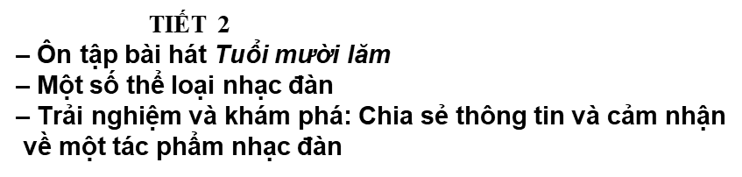
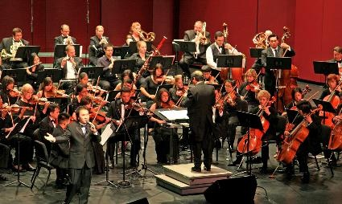

Slide 6
1, Ôn tập bài hát Tuổi mười lăm:
2, Một số thể loại nhạc đàn ( Khí Nhạc) :
a, Khái niệm
Khí nhạc (instrumental music) viết cho nhạc cụ, có các hình thức biểu diễn như: độc tấu, song tấu, tam tấu, tứ tấu, ngũ tấu, hoà tấu… Khí nhạc thường được phân định thành hai loại chính: thứ nhất là các nhạc cụ trong dàn nhạc giao hưởng (Symphony orchestra) và thứ hai là các nhạc cụ không nằm trong dàn nhạc giao hưởng (loại này đa số là các nhạc cụ dân gian của các dân tộc trên thế giới).
b, Một số thể loại nhạc đàn:
+ Bài ca không lời (Song Without Words)
+ Vanxơ (Waltz
+ Dạ khúc (Nocturne)
Ngoài các thể loại nhạc đàn kể trên còn có nhiều thể loại khác nữa như: prelude, ballad, sonata, concerto, symphony (giao hưởng),…

